Slide 1


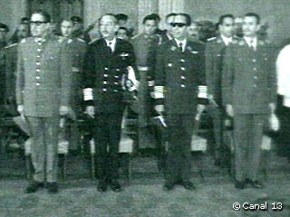
UNIDAD TEMÁTICA N° 2
NUEVO ORDEN INSTITUCIONAL
ESCUELA NAVAL ARTURO PRAT
CÁTEDRA DE HISTORIA
ANÁLISIS REALIDAD NAC E INT.
B. RAMÍREZ T.

Slide 2

NUEVO ORDEN INSTITUCIONAL
a.- La Junta Militar en el Gobierno.
b.- Pensamiento y Acciones de la Junta de Gobierno.
c.- La Presidencia de A. Pinochet U.

Slide 3

OBJETIVO
Determinar los aportes y desaciertos más relevantes, realizados en los planos político, económico, social, cultural y territorial del Gobierno Militar en Chile a fines del XX.

Slide 4
¿POR QUÉ LA INTERVENCIÓN MILITAR?
Por el fracaso del Gobierno de Allende y la Unidad Popular, puesto que:
El gobierno de Allende tuvo conflictos que afectaron uno de los valores más preciados por los militares, el orden “institucional”:
  caos ambiental
  fantasma de la guerra civil
  crisis económica
  paros y tomas
  grupos paramilitares
  violencia
Sectores de la UP promovían una resolución armada del conflicto político, dejando atrás la llamada “vía chilena al socialismo”.
De ahí que en 1973, desde todos los ambientes, se denunciara el peligro inminente de la guerra civil.

Slide 5
LA DECISIÓN DE LA INTERVENCIÓN
Apoyo de sectores civiles y políticos:
  Mujeres y sus cacerolazos en señal de descontento.
  Estudiantes de la FEUC, pidieron la renuncia de Allende.
  Paro de octubre ‘72 en disconformidad del gobierno de la UP.
  Marcha mineros de El Teniente a Santiago por mejora sociales.

Slide 6
CONFORMACIÓN DE LA
JUNTA MILITAR
Un mes antes del Pronunciamiento hubo cambios del alto mando de FFAA y Orden, clave para el 11/9.
20/8/1973 asumieron como Comandantes en Jefe de la:
  Fuerza Aérea: Gustavo Leight Guzmán en reemplazo de César Ruiz Danyau.
  Ejército: Augusto Pinochet Ugarte, en reemplazo de Carlos Prats González.
11/9/1973:
  Armada: José Toribio Merino Castro, en reemplazo de Raúl Montero Cornejo
  Carabineros: César Mendoza Durán, en reemplazo de José María Sepúlveda.

Slide 7
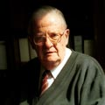
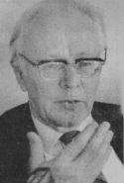
CAUSAS DEL PRONUNCIAMIENTO MILITAR
1. Derecha Clásica:
Nombre: Gonzalo Vial (Historiador)
Razones:
Crisis política (cambios en la masa electoral, los defectos del régimen de partidos, el malestar económico) social y el impacto del “guevarismo”.
Nombre: Ricardo Krebs (Historiador)
Razones:
Profunda crisis política, social y económica de los años de la Unidad Popular sumado a la influencia del contexto mundial.

Slide 8
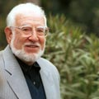
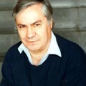
2. Centro:
Nombre: Sergio Villalobos (Historiador)
Razones:
Bajo apoyo popular de Allende (por su elección), además de ser sobrepasado por los grupos de extrema izquierda, la movilización social y el deterioro político y económico del país.
Nombre: Cristián Gazmuri (Abogado e Historiador)
Razones:
Radicalización de la izquierda desde el gobierno de Frei, aplicación de la ilegalidad para aplicar medidas de gobierno de la UP, polarización de los partidos políticos.

Slide 9

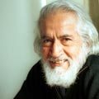
3. Izquierda: Marxista
Nombre: Tomás Moulián (Sociólogo y Cientista Político)
Razones:
Al ser la UP un gobierno revolucionario, la oposición reaccionó de igual forma, crisis interna de la UP por la lucha entre el “polo” y los “poderes” revolucionarios.
Nombre: Gabriel Salazar (Historiador)
Razones:
Las FF.AA. y sus asesores civiles buscan terminar con la movilización social y el reformismo del gobierno de la UP para proteger sus intereses.

Slide 10
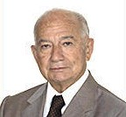
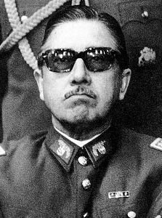
4. Mundo Militar:
Nombre: Julio Canessa
Razones:
El gobierno de la UP estaba fomentando una guerra civil a la cual simplemente los militares por mandato del pueblo ponen fin a través del pronunciamiento militar.
Nombre: Augusto Pinochet
Razones:
Se debía poner fin al influjo marxista y al clima de guerra civil que fomentaba la UP para hacerce con el poder total, ante este escenario las FF.AA. sólo hacen lo que su deber manda.

Slide 11
¿Y DESPUÉS DEL PRONUNCIAMIENTO QUÉ?
Una vez controlado el poder, la Junta de Gobierno debió preguntarse qué hacer desde el Gobierno:
  ¿Convocar a elecciones?
  ¿Devolverlo a un grupo de civiles más o menos representativo?
  ¿Cómo reorganizar la economía chilena, destruida durante la UP?
  ¿Cuál de todos los modelos (políticos y económicos) en boga seguir?
Lo único claro, es que:
  El gobierno militar no tenía un programa político ni económico al momento de asumir.
  Las definiciones en esta área, nacieron de algunas propuestas provenientes de:
    Sectores afines al gobierno
    Sectores que apoyaron la intervención militar
El nuevo gobierno llamó a restaurar la:
  chilenidad
  justicia
  institucionalidad quebrantada
Asumiendo el poder por el lapso que las:
  circunstancias lo exijan.

Slide 12
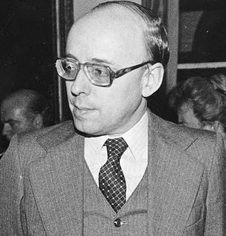
LA DECISIÓN POLÍTICA
Fue establecer una profunda reforma, que significaba crear una:
  nueva institucionalidad.
  liderada por militares y civiles afines, que culminaran con una nueva:
    Constitución Política.
    Transición progresiva a la democracia.
  Principal gestor político fue Jaime Guzmán.

Slide 13

LA DECISIÓN ECONÓMICA
La Junta Militar optó por un modelo de desarrollo económico liberal, apoyado por:
  Jóvenes economistas graduados en universidades norteamericanas, los “Chicago Boys”, que:
    Tenían a su favor una sólida formación técnica.
    Contaban con un discurso coherente y homogéneo.

Slide 14
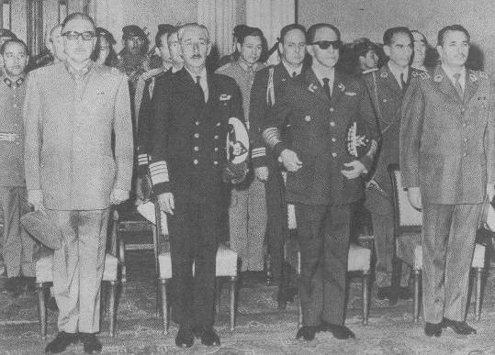
TAREAS DE LA JUNTA
La formación de equipos de trabajo para definir:
  el modelo económico liderado por estudiantes de Economía de la UC, con post-grados en la U. de Chicago.
  la institucionalidad política del país, determinado por el principio de subsidiariedad del Estado.
Posteriormente, la Junta optó por el apoyo de:
  economistas liberales, chicago boys.
  abogados, Jaime Guzmán, nueva Constitución.

Slide 15
Chicago Boys
Término de la década de 1970.
Economistas de la Universidad de Chicago (Milton Friedman y de Arnold Harberger).
Influencia decisiva en el régimen militar, siendo los artíficies de reformas económicas y sociales.
Política económica de orientación neoclásica y monetarista, y a la descentralización del control de la economía.
Milton Friedman acuñó el término el "milagro de Chile" (The miracle of Chile), para referirse a la obra de sus discípulos en ese país.

Slide 16
Chicago Boys
Pablo Baraona: Presidente BCentral 75-76; Ministro Economía, 76-78.
Álvaro Bardón: Presidente BC 77-81; Subsecretario Economía, 82-83.
H. Büchi: Ministro Economía, 79-80; ODEPLAN 83-84; Hacienda, 85-89.
Jorge Cauas: Ministro Hacienda 74-77.
Sergio de Castro: Ministro Hacienda 77-82.
Miguel Kast: ODEPLAN 78-80; Ministro Trabajo 81-82; Presidente BC, 82.
Roberto Kelly: Ministro Economía, 78-79.
Felipe Lamarca: Director Servicio de Impuestos Internos 78-84.
Rolf Lüders: (Ministro Economía, 82; de Hacienda, 82-83.
Juan Carlos Méndez González: Director de Presupuestos 75-81.
Juan Ariztía Matte: Superintendente de AFP 80-89.
José Piñera Echenique: Ministro Trabajo, 79-80; Minería, 80-81.

Slide 17

PLAN ECONÓMICO
Divergencias respecto al plan económico:
  El gobierno debió optar entre dos alternativas de emergencia:
    prudente y gradual ajuste, con ayuda financiera internacional.
    shock fiscal y monetario, restaurar rápidamente la economía y detener la espiral inflacionaria.

Slide 18

TRANSFORMACIÓN RADICAL
La Junta y sus asesores optaron por el shock fiscal, economía chilena liberal.
Para ello se conjugaron varias cosas:
  fracaso de los modelos socialistas precedentes.
  formación de un equipo de trabajo liberal, “Chicago Boys”.
  existencia de un plan, expuesto en documento El Ladrillo.
  decisión de avanzar en la ruta del libre mercado.
  revolución capitalista chilena.

Slide 19

MEDIDAS ECONÓMICAS
Redefinición del papel del Estado en la economía:
  Redujo el gasto fiscal y los impuestos.
  Levantó los controles de precios.
  Privatizó la mayoría de las empresas estatales y, parcialmente la seguridad social, la educación y la salud.
Apertura de la economía al mundo exterior.
Creación de un mercado de capitales libre, y el establecimiento de un Banco Central autónomo.
Flexibilización de mercados laborales y eliminación de las barreras de entrada a las diferentes ocupaciones.
Fortalecimiento red social, para mejorar las condiciones de los más pobres y protegerlos del ajuste económico, ODEPLAN.

Slide 20
CHILE: PRINCIPALES INDICADORES MACROECONÓMICOS, 1974-1981
 | 1974 | 1975 | 1976 | 1977 | 1978 | 1979 | 1980 | 1981
Crecimiento del PIB | 1,0 | -13,3 | 3,2 | 8,3 | 7,8 | 7,1 | 7,7 | 6,7
Tasa de Desempleo (promedio anual) | 4,8 | 14,9 | 12,7 | 11,8 | 14,2 | 13,6 | 10,4 | 11,3
Crecimiento real anual de los salarios | 2,3 | -3,4 | 3,0 | 10,3 | 6,3 | 8,3 | 8,6 | 9,0
Inflación (IPC) (de dic- a dic) | 369,2 | 343,3 | 197,9 | 84,2 | 37,2 | 38,9 | 31,2 | 9,5
Fuente: Banco Central de Chile. Citado de: Felipe Larraín y Rodrigo Vergara (eds). La transformación económica de Chile (Santiago, CEP, 2000), p. 7.

Slide 21

CRISIS ECONÓMICA 1982
1981 alza de las tasas de interés internacionales.
La crisis puso en duda el modelo económico imperante.
Los economistas de oposición previeron que no habría una recuperación, sosteniendo que la raíz del problema estaba en una excesiva liberalización de la economía.
Incluso se escribieron documentos y libros explicando “el por qué del fracaso” y declararon “muerto el modelo liberal”.

Slide 22

NUEVO EQUIPO ECONÓMICO
1985 nuevo equipo, liderado por Hernán Büchi.
El nuevo plan incluyó:
  ajuste fiscal.
  estimular las exportaciones no tradicionales.
  recuperación del producto y del empleo.
La delantera la tomaron las exportaciones y la inversión, en tanto que el consumo y los salarios reales crecieron más lentamente.
La inflación y la deuda externa bajaron tras su renegociación, lo que dio al país una confianza nacional e internacional.
En 1989 se dio plena autonomía al Banco Central.

Slide 23
CHILE: PRINCIPALES INDICADORES MACROECONÓMICOS, 1982-1990
 | 1982 | 1983 | 1984 | 1985 | 1986 | 1987 | 1988 | 1989 | 1990
Crecimiento del PIB | -13,4 | -3,5 | 6,1 | 3,5 | 5,6 | 6,6 | 7,3 | 10,6 | 3,7
Tasa de Desempleo (promedio anual) | 19,6 | 14,6 | 13,9 | 12,0 | 12,3 | 11,0 | 9,9 | 8,0 | 7,8
Crecimiento real anual de los salarios | 0,3 | -10,9 | 0,2 | -4,5 | 2,0 | -0,2 | 6,5 | 1,9 | 1,8
Inflación (IPC) (dic-dic) | 20,7 | 23,1 | 23,0 | 26,4 | 17,4 | 21,5 | 12,7 | 21,4 | 27,3
Fuente: Banco Central de Chile. Citado de: Felipe Larraín y Rodrigo Vergara (eds). La transformación económica de Chile (Santiago, CEP, 2000), p. 7.

Slide 24

DECLARACIÓN DE PRINCIPIOS DEL GOBIERNO DE CHILE
Libertad: como la forma de vida que debe armonizarse con:
  desarrollo acelerado de nuestra economía,
  progreso o justicia social,
  satisfacción de las inquietudes espirituales del ser humano.
El hombre tiene derechos naturales anteriores y superiores al Estado; es este último el que debe estar al servicio del hombre:
  Fin del Estado: bien común general.
Gobierno Militar: inspiración nacionalista, realista y pragmática.
Objetivo Gob Militar: hacer de Chile una gran nación.

Slide 25
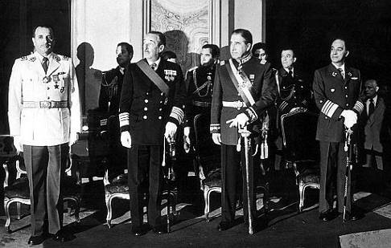
EL GOBIERNO MILITAR NO FIJA PLAZOS A SU GESTIÓN
Reconstruir al país requería de una acción profunda y prolongada.
Entregar el poder, a quienes el pueblo eligiera, a través de un sufragio universal, libre, secreto e informado.
Abriendo el paso a futuras generaciones de chilenos con sanos hábitos cívicos.
El Gobierno Militar, consideraba que, lo anterior se fundamentaba en la familia, la mujer y la juventud.

Slide 26
Días Posteriores al Pronunciamiento Militar
Campaña de “Reconstrucción Nacional”:
Objetivo: recolectar dinero par “hacer andar al país”.
El Régimen Militar organizó colectas en dinero y especies joyas, objetos de oro, etc...) principalmente en los barrios de altos ingresos.

Slide 27
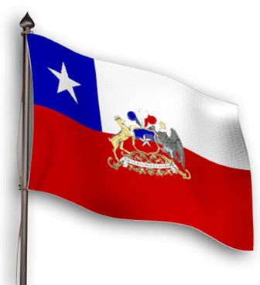
ETAPAS
“Recuperación” 1973 - 1980
“Transición” 1981 - 1988
“Normalidad o Consolidación” 1989 - 1990

Slide 28

1^{RA.} ETAPA: “De Recuperación”
OBJETIVOS:
Restablecer el orden y la tranquilidad.
Reconstruir el orden económico y social.
Estudiar y establecer una nueva institucionalidad democrática

Slide 29

2^{RA.} ETAPA: “DE TRANSICIÓN”
Marzo de 1981, entró en vigencia de la nueva Constitución, la cual definiría el marco legal de una nueva democracia.
Su objetivo era producir un avance gradual hacia la plenitud institucional y democrática, la que debía quedar completada a más tardar en marzo de 1990.
Fecha que marcó el inicio del período presidencial 1981-1988, previo acto plebiscitario.
Incorporando a distintos sectores de la sociedad a las responsabilidades de la conducción política de la nación.
Conformando gabinetes integrados por civiles y militares.

Slide 30

3^{RA.} ETAPA: “DE NORMALIDAD O CONSOLIDACIÓN”
Traspaso del gobierno a las nuevas autoridades.
Mientras se ejerció el Gobierno Militar, existió preocupación por no confundir el rol que legalmente le correspondía a las FF.AA. con la labor de conducción del país desarrollada por una parte de sus miembros.
Lo cual evitó que se produjera un proceso de politización de dichas instituciones y permitió un reintegro pleno y expedito a sus funciones habituales.

Slide 31
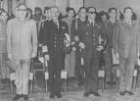
TRANSFORMACIONES Y OBRAS
DEL GOBIERNO MILITAR
REFORMA ADMINISTRATIVA Y REGIONALIZACIÓN.
  Con el propósito de subsanar las deficiencias orgánicas del Estado entró en funciones la Comisión Nacional de la Reforma Administrativa (CONARA).
  Emprendiendo la tarea de dimensionar de manera estructural, funcional y geográficamente la administración pública a las verdaderas necesidades del país.

Slide 32
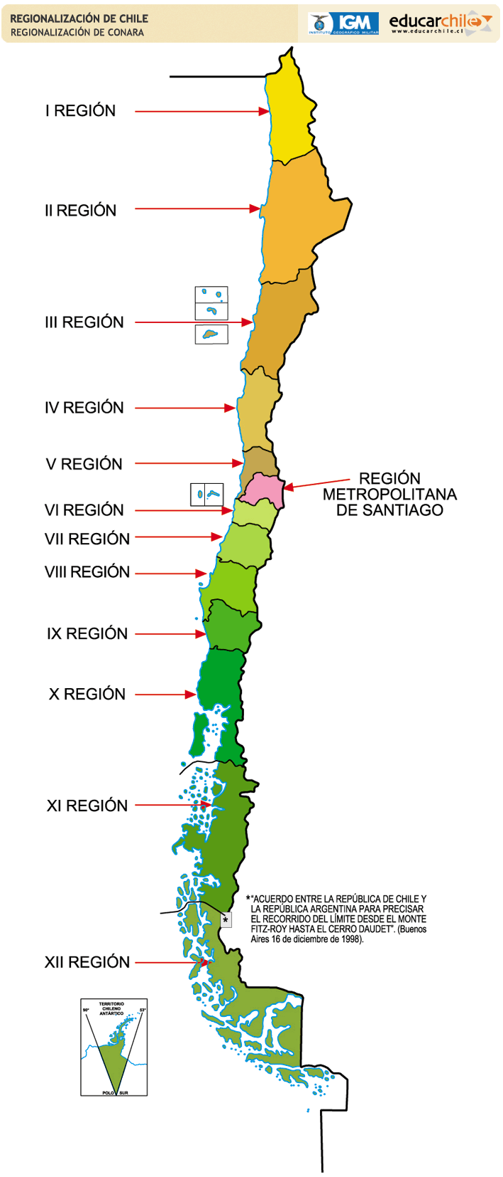
CONARA
Creada en diciembre de 1973, bajo el gobierno de A. Pinochet.
El objetivo fue aplicar una nueva regionalización que rigiera al país, a partir de 1974.
En este mapa del Instituto Geográfico Militar se aprecia la regionalización.

Slide 33

2. EL PLAN LABORAL
Situar las organizaciones laborales y empresariales en un mismo plano.
Consagró un sindicalismo verdaderamente libre y garantizó una negociación colectiva justa, responsable y tecnificada.

Slide 34

3. LA REFORMA PREVISIONAL
Innovación profunda por su complejidad y por los altos intereses creados.
La creación de las AFP implica un cambio cultural en los trabajadores chilenos.
El actor principal es el trabajador, quien debe participar activamente en la construcción de su pensión y de los beneficios que le puede entregar el sistema.

Slide 35

ADMINISTRADORAS DE FONDOS DE PENSIONES
1981, DL N° 3.500 se crean las AFP, cambio radical al sistema previsional:
Niveles de las pensiones directamente relacionadas con el esfuerzo individual.
Libertad de elección y rol activo de los afiliados.
Competitividad del sistema.
Independencia respecto del presupuesto público.

Slide 36

4. REFORMA EDUCACIONAL
Mejora de los niveles de alfabetización.
Descentralización de la educación.
Fomento de la educación técnica.
Participación del sector privado en la labor educativa.
Desarrollo de la educación particular subvencionada, las universidades privadas y el sistema de crédito universitario.

Slide 37

EDUCACIÓN
Analfabetismo del 11% bajó a 5,45%.
Educación Media de 49,7% aumentó a 81,8%.
Creación de Universidades Privadas, Institutos Profesionales y Centros de Formación Técnicos.
Creación de Beca Presidente de la República.
Creación de DIGEDER y realización de más de 1.000 obras para el deporte en todo el país.

Slide 38

5. REFORMA DE LA SALUD
Racionalización de su estructura y operacionalidad.
Concentración de la atención estatal a los más pobres y brindando a la población la posibilidad de elegir entre diversos sistemas de salud puestos a su disposición.
El nuevo sistema propició un aumento en los niveles de natalidad, calidad de vida y aumento de ésta.

Slide 39

ISAPRES
1981 se crean las Instituciones de Salud Previsional privadas, ISAPRE.
Con ello las cotizaciones obligatorias para la salud que hasta ese momento iban a la previsión estatal pudieron derivarse por libre decisión a alguna de estas instituciones y dentro de ellas a alguno de los planes de salud por éstas ofrecidos.

Slide 40

SALUD
Mortalidad infantil bajó de 79 por mil a 17,1 por mil. Una de las más bajas de Latinoamérica.
En 1973 la desnutrición infantil era de 12,2 por 10.000 nacidos vivos contra 4,11 por 10.000 en 1988.
La desnutrición grave infantil baja a 0.1%.

Slide 41

6. MODERNIZACIÓN DE LA
AGRICULTURA
Consideró a la propiedad privada como parte integrante de una economía abierta y competitiva.
Diversificar los cultivos tradicionales.
Aumentar significativamente las exportaciones no tradicionales como es el caso del sector forestal y hortofrutícola.

Slide 42
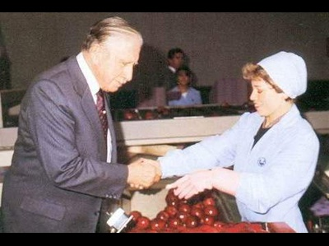
AGRICULTURA
De 1973 a 1990:
De 375.000 aumentó a 871.000 trabajadores del Agro.
Se exportaban US$ 84 mill aumentó a US$ 1.802 mill.
Se importaban US$ 607 mill aumentó a US$ 272 millones.
Regularización Propiedad indígena: 73.444 títulos de dominio.
Regularización de Reforma Agraria: 36.987 títulos de dominio.

Slide 43

MODERNIZACIÓN DEL
ESTADO
Creación de:
  Superintendencia de Bancos e Instituciones Financieras.
  Comisión Nacional de Energía.
  Superintendencia de Valores y Seguros.
  Servicio Nacional de Turismo (SERNATUR).
  Oficina Nacional de Emergencia.
  Academia Nacional Estudios Políticos Estratégicos (ANEPE).
  Construcción Centro de Rehabilitación Social de Colina.

Slide 44

OTRAS MEDIDAS
Integración física de la XI Región al resto del Territorio Nacional, obra emprendida por el Ejército de Chile, a través de la construcción de la Carretera Austral.
Generación de condiciones para la proyección natural de Chile al Pacífico, permitieron incentivar el desarrollo marítimo, pesquero y comercial.
Creación del subsidio habitacional y el acceso masivo a la vivienda propia.

Slide 45

LA MODERNIZACIÓN DEL E°
IMPLICÓ QUE:
Población extrema pobreza disminuyó 70-90 de 21% (1,9 mill) a 11% (1,4 mill).
Esperanza de vida al nacer aumentó de 62 a 72 años.
Tasa de mortalidad infantil se redujo de 79.3 por cada mil nacidos vivos a 16.
Escolaridad promedio de la población se elevó de 4,5 años a 9.
Porcentaje de niños pobres sin educación básica disminuyó del 43% al 5%.
Analfabetismo se redujo desde un 11.8% a un 5.4%.
Cobertura de agua potable urbana aumentó desde un 67 a un 97%, mientras la cobertura rural lo hizo de un 34% a un 86%.
Alcantarillado urbano aumentó desde un 31% a un 83%.

Slide 46

LOGRO DEL RÉGIMEN MILITAR
CONSTITUCIÓN POLÍTICA DE 1980
Recuperación del estado de derecho, lo que implica la jerarquía de las normas constitucionales y la separación de los poderes públicos.
Consolidación de las libertades individuales.
Subsidiariedad del Estado.
Fortalecimiento de las libertades individuales y sociales.

Slide 47
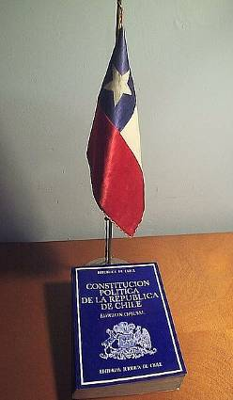
Plebiscito Nacional Aprobación
Constitución Política de 1980
Propuesta | Votos | %
Voto «Sí» | 4.121.067 | 65,71%
Votos blancos | 83.812 | 1,33%
Total «Sí» | 4.204.879 | 67,04%
Voto «No» | 1.893.420 | 30,19%
Votos nulos | 173.569 | 2,77%
Total votos emitidos | 6.271.869 | 100%

Slide 48
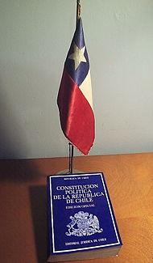
CARACTERÍSTICAS DE LA NUEVA CONSTITUCIÓN
Entró en vigencia el 11 de marzo de 1981.
Estableció sistema de Gobierno Presidencialista.
Creó un Consejo de Seguridad Nacional.
Consignó la segunda vuelta en las elecciones presidenciales y el sistema electoral binominal.
Etableció que el Presidente en ejercicio se mantendría en el poder hasta 1988.

Slide 49
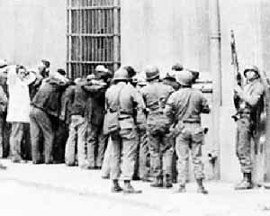
DESACIERTOS:
VIOLENCIA EN EL RÉGIMEN MILITAR
El empleo de la violencia está vinculado a la Dirección de Inteligencia Nacional (DINA), creado por Decreto Ley N°521 del 14/6/1974:
  Objetivo: “reunir toda la información de nivel nacional proveniente de los diferentes campos de acción, con el propósito de producir la inteligencia que se requiere para la formulación de políticas, planificación y para la adopción de medidas que procuren el resguardo de la seguridad nacional y el desarrollo del país”.
Facultada para realizar allanamientos y detenciones, sin que fuera necesario para ello de disponer de una orden judicial, disponiendo de centros de detención.

Slide 50
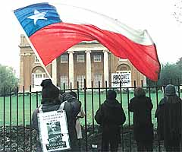
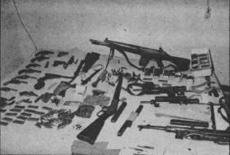
VIOLACIONES A
LOS DDHH
DINA:
Desmanteló al PC, debilitó la organización clandestina del PS y destruyó al MIR.
Contribuyó a consolidar el poder de Pinochet.
Su actuar fue la causa fundamental de la detención de Pinochet en Londres.
Fue disuelta en 1977 y sustituida por la Central Nacional de Informaciones (CNI).

Slide 51
DECISIONES TOMADAS POR LA COMISIÓN NACIONAL DE VERDAD Y RECONCILIACIÓN
Víctimas de violaciones de los derechos humanos | 2115
Víctimas de la violencia política | 167
Total | 2282
Casos en que la Comisión no pudo formarse convicción | 641
Total casos | 2923
Fuente: Informe de la Comisión Nacional de Verdad y Reconciliación. Resumen publicado en Estudios Públicos, N°41, 1991: 441-442.

Slide 52

HACIA LA TRANSICIÓN
En octubre de 1988 la ciudadanía opta por la alternativa constitucional de llamar a elecciones presidenciales para el año 1989,
las que se realizan en un acto cívico ejemplar,
que se traduce en la entrega del gobierno a Patricio Aylwin, en el mes de marzo de 1990.

Slide 53

Plebiscito Nacional
5/10/1988
Propuesta | Votos | %
Voto «Sí» | 3.119.110 | 44,01%
Voto «No» | 3.967.569 | 55,99%
Total votos válidos | 7.086.679
Votos nulos | 94.594
Votos blancos | 70.660
Total votos emitidos | 7.251.933

Slide 54
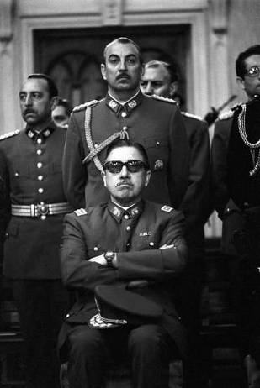
EL LEGADO DE PINOCHET Y EL RÉGIMEN MILITAR
Pinochet respaldó un pronunciamiento que probablemente no deseaba. Con ello evitó la guerra civil.
Sorteó exitosamente dos guerras inminentes con Perú y Argentina, respecto de la segunda, además alcanza una paz definitiva y fecunda.
Creó una “nueva” institucionalidad, dándole al país una Constitución que está vigente hasta hoy.
Restauró la plenitud del derecho de propiedad y lo solidifica, junto con establecer un nuevo esquema económico, cuyos principios son el Estado subsidiario.

Slide 55
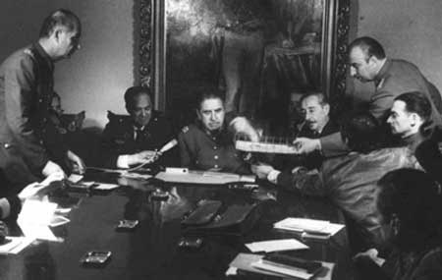
EL LEGADO DE PINOCHET Y
EL RÉGIMEN MILITAR
Mejoró los índices de salud.
Hizo flexible el régimen de trabajo mediante el Plan Laboral.
Se reemplaza el quebrado sistema antiguo de previsión por uno nuevo de ahorro individual (AFP).
Se inventan e impulsa los “subsidios” para fomentar la vivienda popular.
Se estimuló la subvención escolar y se abren las puertas a las Universidades Privadas.
En síntesis, tal como afirma Vial, “el país que habitamos es inimaginable si se le quita la impronta del régimen militar... y de su caudillo”.

Slide 56
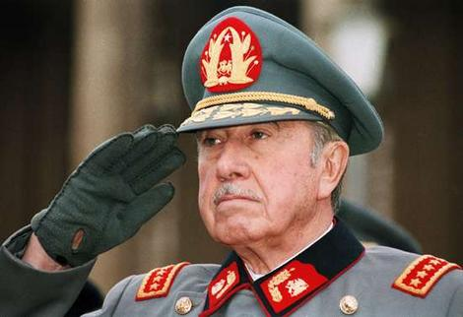
EL GENERAL PINOCHET
Pasará a la historia, siendo considerado según opositores o adeptos, como:
  Un “dictador” en cuyo gobierno se violaron los DDHH..
  El militar que liberó a Chile de la dictadura marxista.
Se le recordará por la institucionalidad, el ordenamiento económico, social y político que permitió a Chile iniciar la senda del desarrollo, que lo ha convertido en uno de los países líderes de la región.

Slide 57
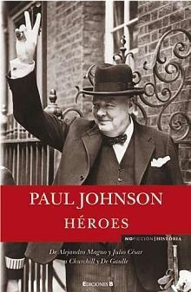
PINOCHET UN HÉROE
“Pinochet sigue siendo un héroe para mí porque conozco los hechos”, señala Paul Johnson en su último libro ‘Héroes’ (Ediciones Barcelona, 2009. Pp. 306).
El extracto sobre Pinochet es breve:
  “Yo admiro notablemente a Chile y su gente, y me preocupé cuando mi amigo Salvador Allende se hizo presidente y abrió el país a las hordas de radicales armados de todas partes del mundo. El resultado fue la mayor inflación del mundo, una violencia generalizada y la amenaza de una guerra civil. Así que aplaudí la toma del poder por parte del general Pinochet, en consonancia con los deseos del Parlamento, y aún más su éxito a la hora de revitalizar la economía y convertirla en la más sólida de Latinoamérica. Pero al evitar la transformación de Chile en un satélite comunista, el general se granjeó el furioso odio de la Unión Soviética, cuya maquinaria propagandística le demonizó con éxito entre los intelectuales de todo el mundo. Fue el último triunfo del KGB antes de desvanecerse en la papelera de la historia. Pero Pinochet sigue siendo un héroe para mí porque conozco los hechos”.

Slide 58

DOCUMENTOS DE
PINOCHET
Síntesis Geográfica de Chile, Argentina, Bolivia y Perú, 1953
Geografía Militar, 1957
Geopolítica, 1968
Ensayo de un Estudio Preliminar de una Geopolítica de Chile, 1965
La Guerra del Pacífico, Campaña de Tarapacá, 1972
El Día Decisivo, 1979
Política, Politiquería y Demagogia, 1984
Transición y Consolidación Democrática 1984-1989, 1989
Camino Recorrido, Memorias de un Soldado. Tomo 1, 1990, Tomo 2, 1991, Tomo 3 Volumen 1, 1993 y, Tomo 3 Volumen II, 1994
Varios Discursos del Comandante en Jefe del Ejército, 1995

Slide 59
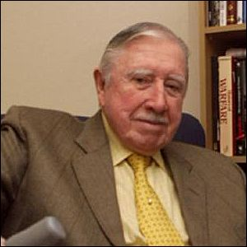
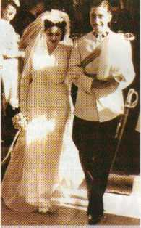
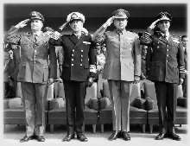
General Augusto Pinochet
Matrimonio de Pinochet
Junta de Gobierno

Slide 60
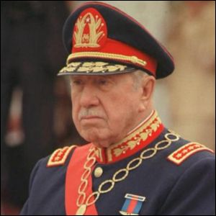
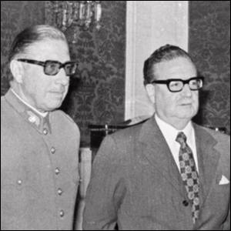
"Siempre vencedor, jamás vencido"
El presidente Salvador Allende nombra a Augusto Pinochet Comandante en Jefe de las FF.AA., el 23 de agosto de 1973.
General Augusto Pinochet Ugarte. Estuvo al frente del ejército de Chile hasta el 10 de marzo de 1998.

Slide 61

BIBLIOGRAFÍA
Cáceres, C. (s/d). “Gobierno Militar: La herencia de la institucionalidad”. En línea en: http://164.77.202.58/LYD/Controls/Neochannels/Neo_CH4245/deploy/Columna%20C.F.%20Caceres.pdf [6, septiembre, 2008, 8:00 horas]
Canal Trece. (s/d). “Conformación Junta”. En línea en: http://teletrece.canal13.cl/html/11Chile/Gobiernom/index.html[7, octubre, 2007, 17:00]
Fundación Pinochet. (s/d). “Principales Logros del Gobierno Militar”. En línea en: http://www.fundacionpinochet.cl/1024_768.html [6, septiembre, 2008, 10:08 horas]
Huidobro, S. (1999). Decisión Final. Santiago de Chile: Salesianos S.A.
Ramírez, B. (2013). Apunte de Estudio: Realidad Nacional. Valparaíso de Chile: Escuela Naval Arturo Prat.
San Francisco, A., Soto, A. (2004). El Gobierno del General Augusto Pinochet en Chile, 1973-1990. Publicado en Aportes Año XIX. Nº 55. P. 98-123.

